Slide 1

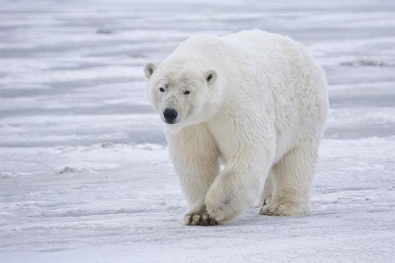
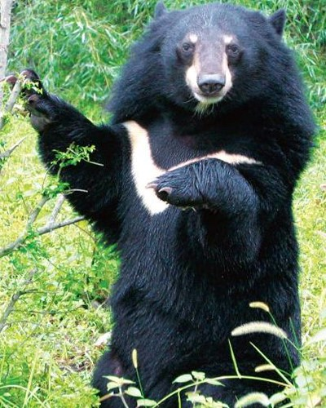
Nhiệt độ ảnh hưởng lên đời sống động vật như thế nào?
Gấu trắng Bắc Cực
Gấu ngựa ở Việt Nam
Gấu trắng Bắc Cực có bộ lông dày, lớp mỡ dưới da dày, cơ thể lớn hơn gấu ngựa ở Việt Nam => Giữ nhiệt cơ thể tốt hơn.

Slide 2
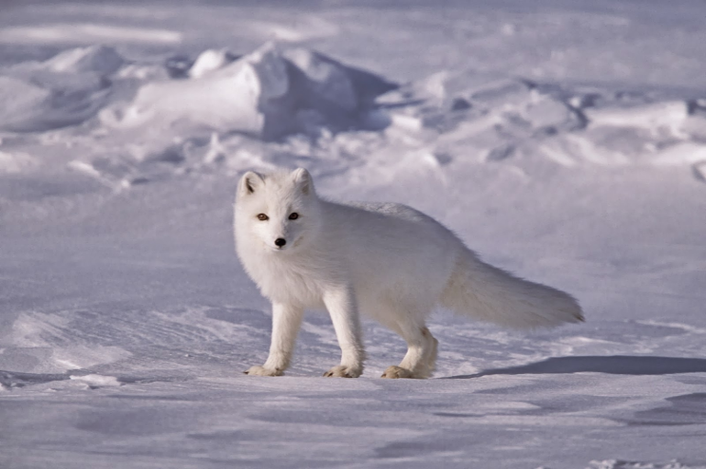
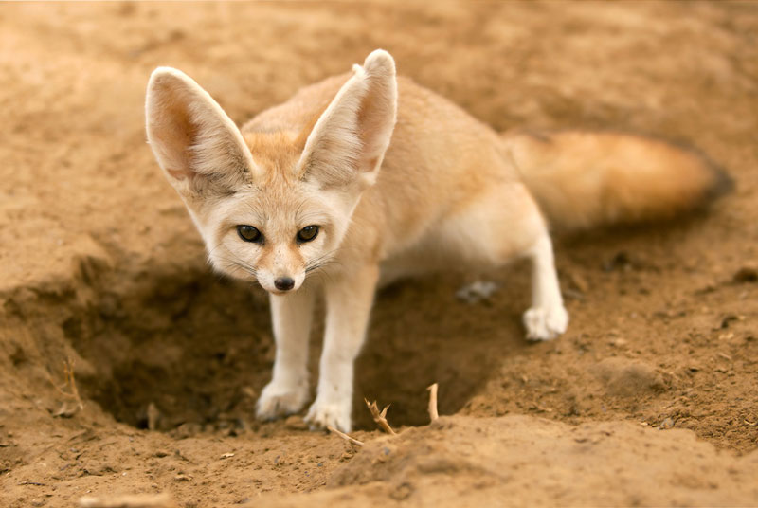
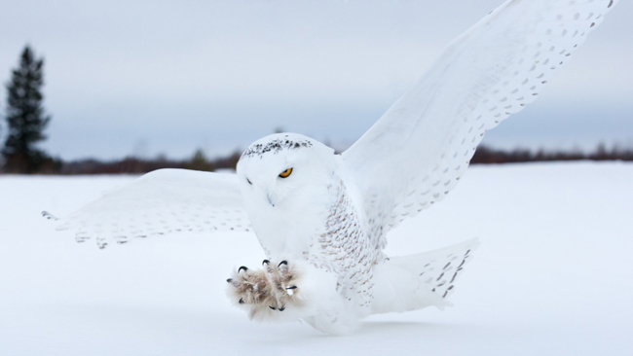
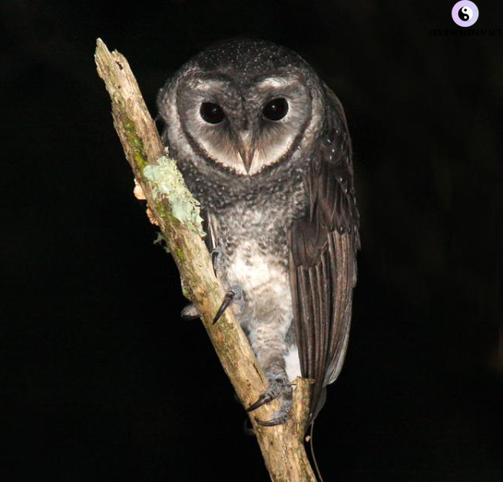
CHIM VÀ THÚ SỐNG Ở VÙNG LẠNH, VÙNG NÓNG
Cáo Bắc Cực
Cáo sa mạc
Ở chim, thú cùng loài (hoặc loài gần nhau): ở vùng lạnh có kích thước cơ thể lớn để giữ nhiệt, còn kích thước các bộ phận bên ngoài nhỏ hơn (như mõm, tai, chi ..) để giảm sự thoát nhiệt, còn chim, thú ở vùng nóng thì cơ thể nhỏ, nhưng các bộ phận bên ngoài lớn hơn => giúp cơ thể tỏa nhiệt tốt hơn.
Cú tuyết
Cú mèo

Slide 3
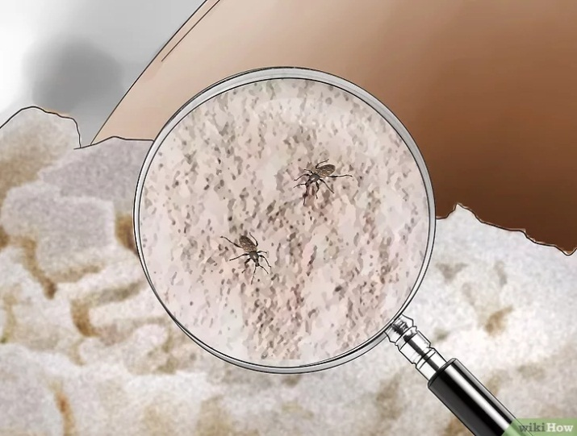
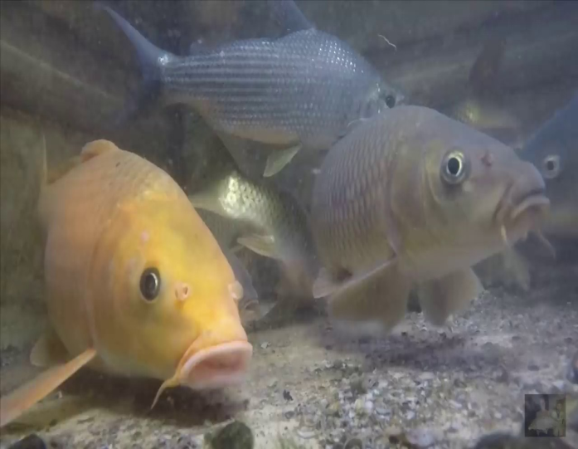
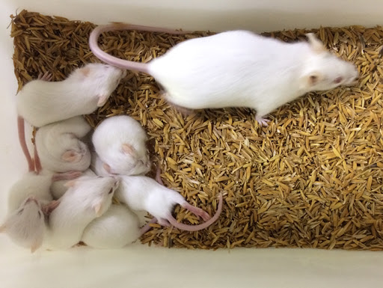
Nhiệt độ môi trường ảnh hưởng tới hoạt động sinh lí, sinh sản của động vật:
Ấu trùng của mọt bột: Ở 36⁰C ăn hết lượng thức ăn gấp 3 lần khi ở nhiệt độ 16⁰C.
Cá chép: đẻ trứng ở nhiệt độ nước không thấp hơn 15⁰C.
Chuột nhắt trắng: sinh sản mạnh ở 18⁰C nhưng sinh sản giảm và ngưng sinh sản ở 30⁰C.

Slide 4
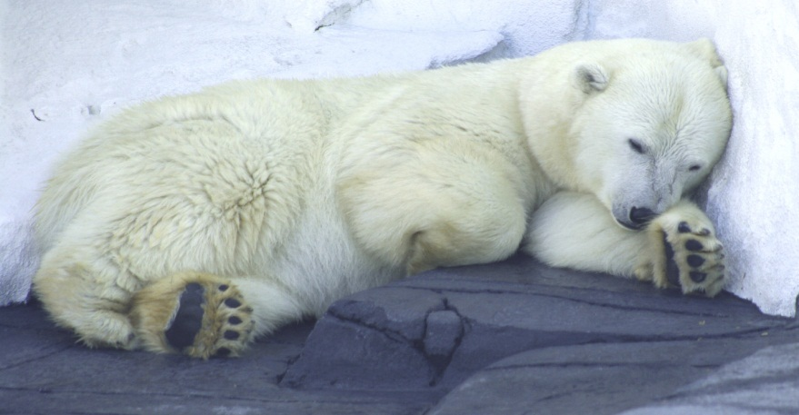
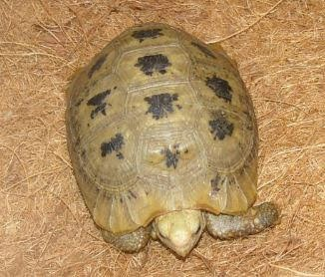
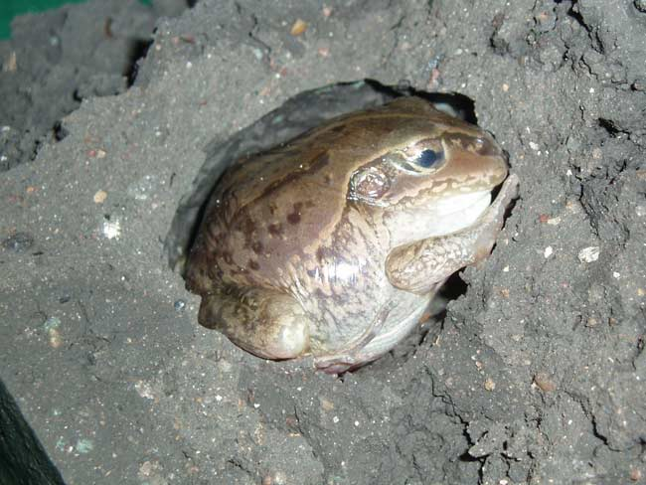
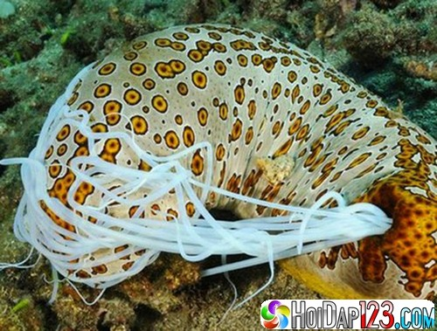
TẬP TÍNH NGỦ ĐÔNG, NGỦ HÈ
Gấu Bắc Cực ngủ đông
Rùa cạn ngủ hè
Ếch chui vào hốc bùn ngủ đông
Hải sâm ngủ hè

Slide 5
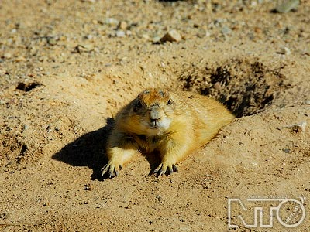
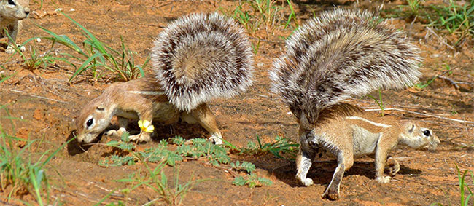
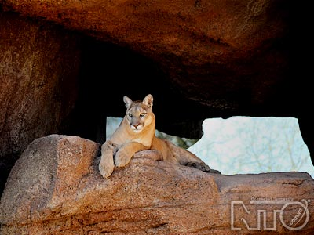
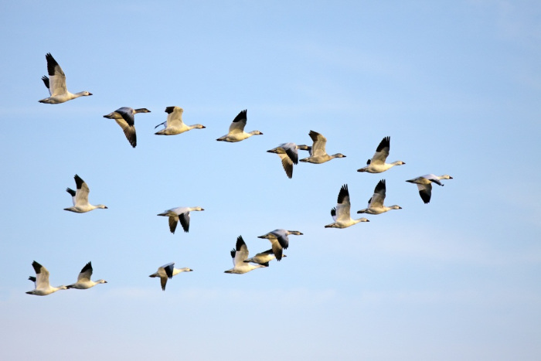
TẬP TÍNH TRÁNH NÓNG HOẶC TRÁNH LẠNH
Chuột đào hang tránh nóng
Sóc Nam phi lấy đuôi làm lộng che đầu
Sư tử tránh nóng trong hang đá
Chim di cư vào mùa đông

